Slide 1
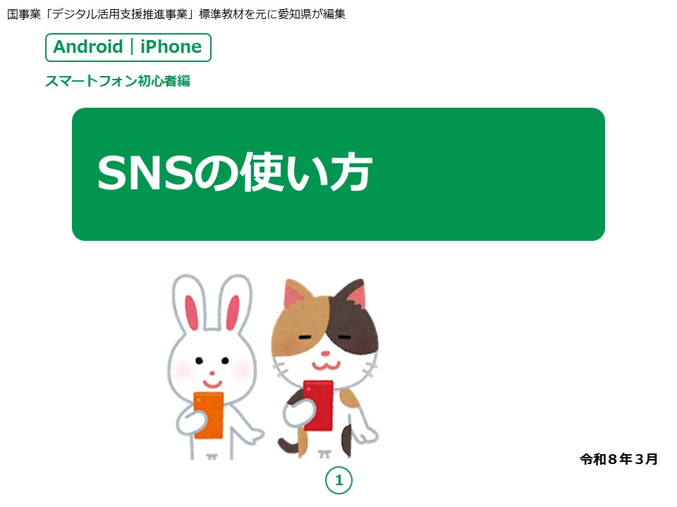
Notes:
みなさん、こんにちは。
この講座はスマートフォンを買われてから、まだあまり操作方法をよくご存じではない方を対象として、SNSの使い方のご説明をします。
よろしくお願いいたします。
ご紹介するLINEは、AndroidでもiPhoneでも使えますが、ご自分のスマートフォンにこのアプリが入っていない方は、講座の前に
アプリをインストールする必要がありますのでご承知願います。
【補足説明】
講師の皆様は、講座開始時は参加者も固くなってしまいがちですので、しっかりと冒頭の挨拶にて明るく柔らかい雰囲気を作りましょう。
また、「アイコン」や「タップ」といったカタカナ言葉を聞いて意欲が薄まってしまうことがよくありますので、
講座中は日本語に置き換えて話したり、実演も踏まえながら丁寧にご説明ください。
もしくはカタカナ言葉が出てくる際にしっかりと説明を挟みましょう。
講座中にホワイトボード等に書きながら説明するとより解りやすくなります。

Slide 2
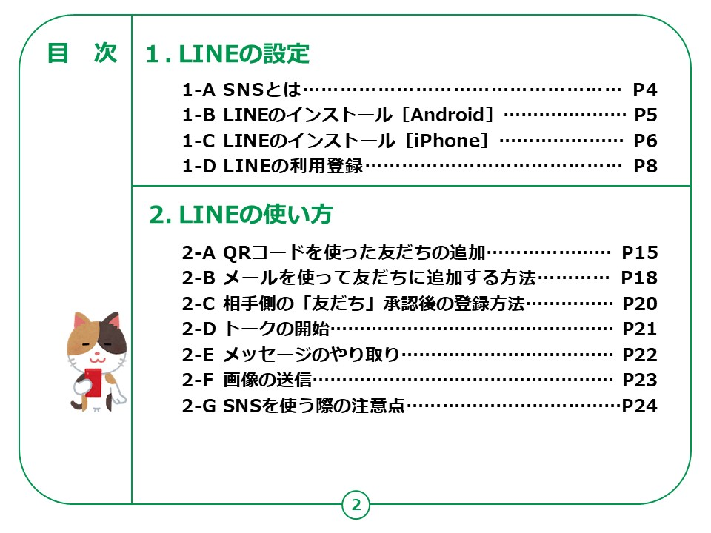
Notes:
この講座では、SNSの使い方について学びます。
第1章では、LINEの設定について学びます。
第2章では、LINEの使い方について学びます。

Slide 3
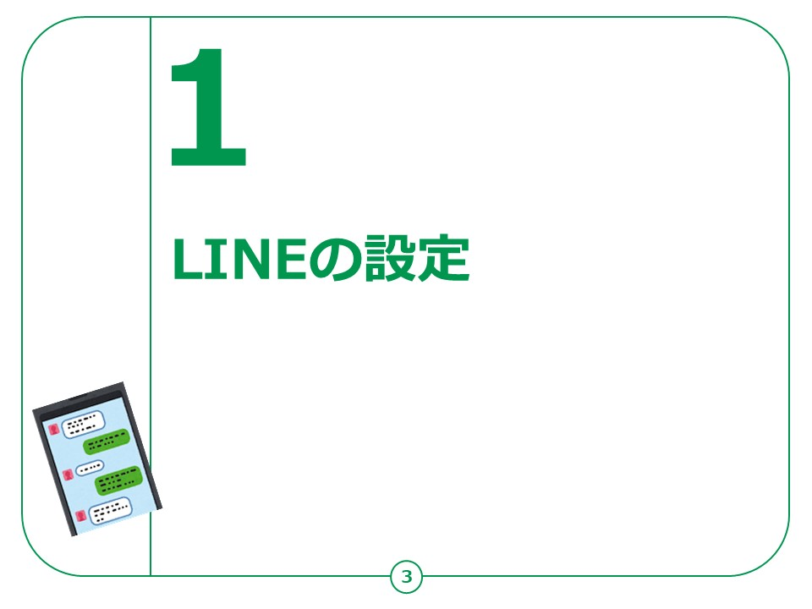
Notes:
【補足説明】
講師の皆様は、この章で説明する手順は、初めてLINEを使う場合の手順であることをご説明ください。
2回目以降LINEを使う場合は、同じ操作を行う必要がないことをお伝えください。

Slide 4
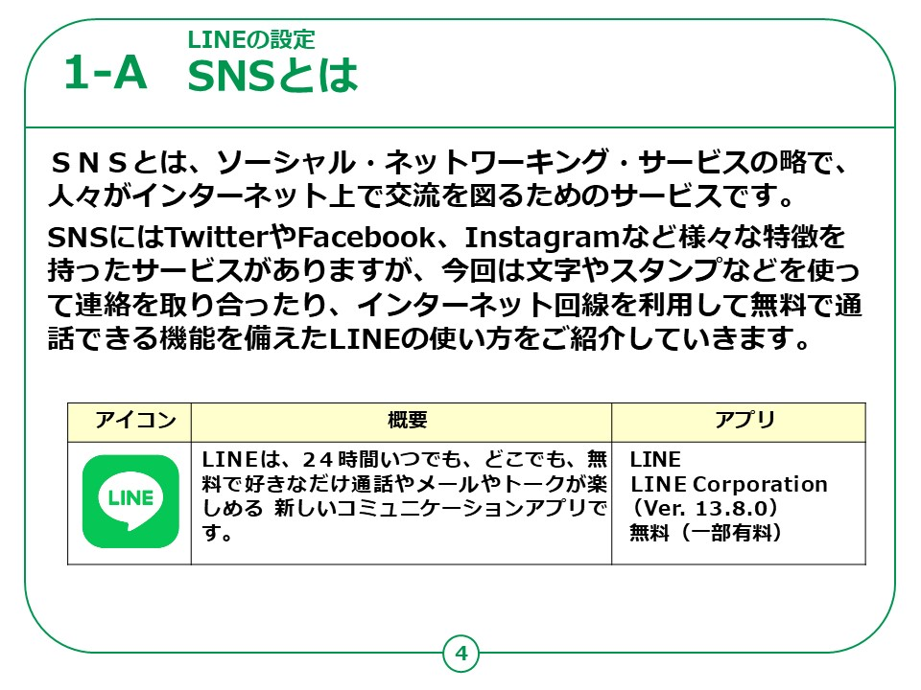
Notes:
SNSとは、ソーシャル・ネットワーキング・サービスの略で、人々がインターネットを介して交流を図るためのサービスのことを指します。
SNSにはTwitterやFacebook、Instagramなど様々な特徴を持ったサービスがありますが
今回は文字やスタンプなどを使って連絡を取り合ったり、インターネット回線を利用して
無料で通話できる機能を備えたLINEの使い方をご紹介していきます。
【補足説明】
講師の皆様は、「LINEをはじめとするSNSでの重大な情報をやり取りは控えましょう。」とお伝えください。
SNSを利用する際の注意点は、本教材の最後でも説明しています。

Slide 5
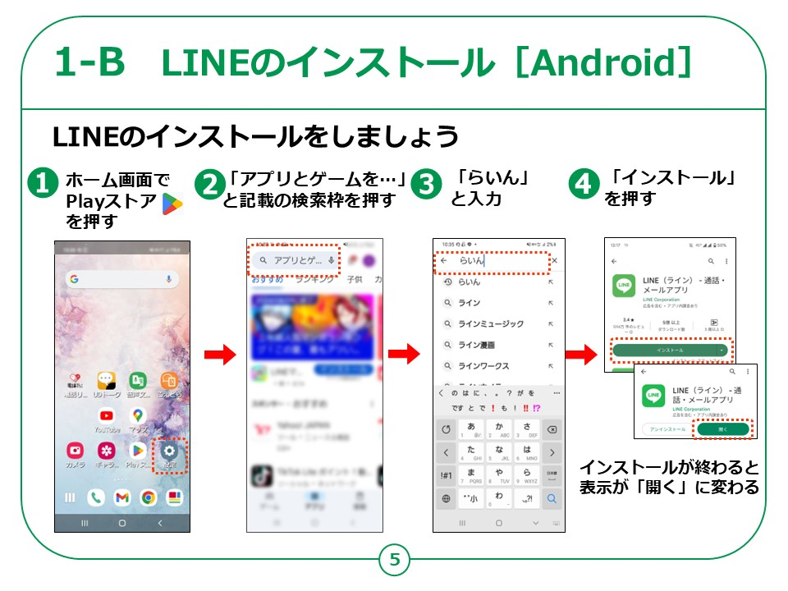
Notes:
LINEを利用するには、まず最初にアプリを端末にインストールする必要がありますので最初に「LINEアプリ」のインストールの仕方からご説明いたします。
まずは、Androidスマートフォンでの手順をご案内します。
①最初に、ホーム画面からPlayストアを押してください。
②画面が切り替わり、Playストアが表示されたら画面上部の「アプリやゲームを検索…」と記載されたグレーの枠を押してください。
③文字入力画面になりますので、「らいん」と入力し、右下の虫眼鏡のボタンで検索すると吹き出しのようなマークで「LINE」が表示されますので、選択すると④の画面に切り替わり、LINEアプリの詳細画面が表示されます。
この画面で画面中段に表示される緑色の「インストール」と書かれたボタンを押しインストールします。
インストールが完了すると画面に「開く」のボタンが表示されます。
これでインストール完了となります。
【補足説明】
講師の皆様は、受講者の皆様が問題なくアプリをインストールできているかを確認してから、先に進めてください。
もし、アプリのインストールについてもっと詳しく知りたいという受講者がいた場合、アプリについて学ぶ講座もありますので、併せてご案内ください。

Slide 6
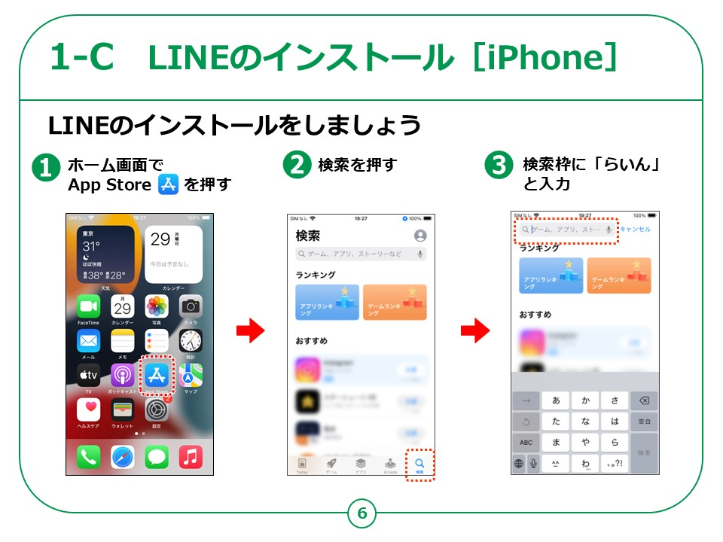
Notes:
次に、iPhoneでの手順をご案内します。
①最初に、ホーム画面からApp storeを押してください。
②画面が切り替わり、App storeが表示されたら画面右下に表示される虫眼鏡マークの「検索」を押します。
③文字入力画面になりますので、「らいん」と入力します。

Slide 7
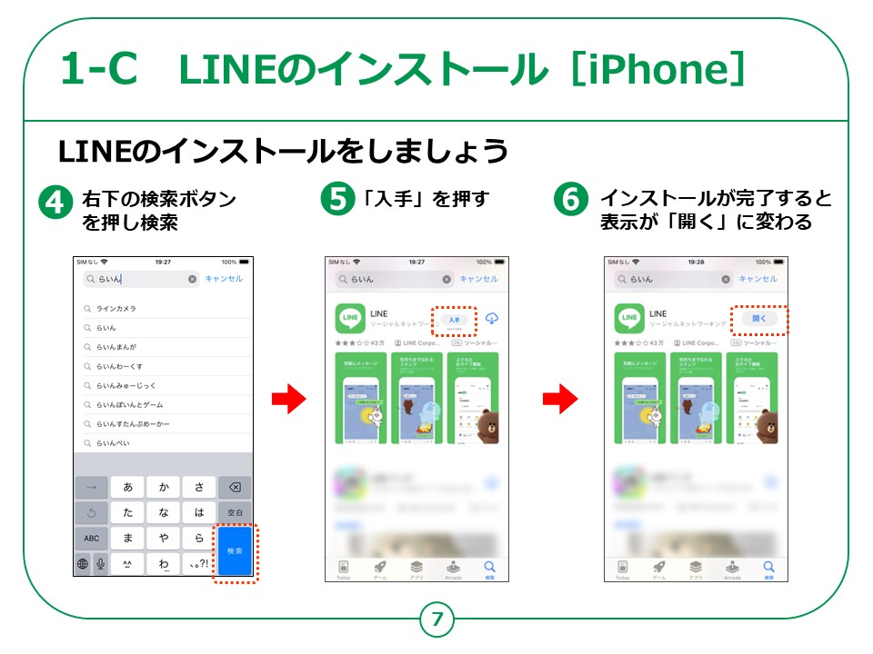
Notes:
④右下の検索ボタンを押してください。
検索結果が表示され、LINEアプリの詳細画面が表示されます。
⑤この画面で右上の「入手」と書かれたボタンを押しインストールします。
⑥インストールが完了すると画面に「開く」のボタンが表示されます。
これでインストール完了となります。
【補足説明】
こちらもアプリのインストールについてもっと詳しく知りたいという受講者がいた場合、アプリについて学ぶ講座もありますので、併せてご案内ください。

Slide 8
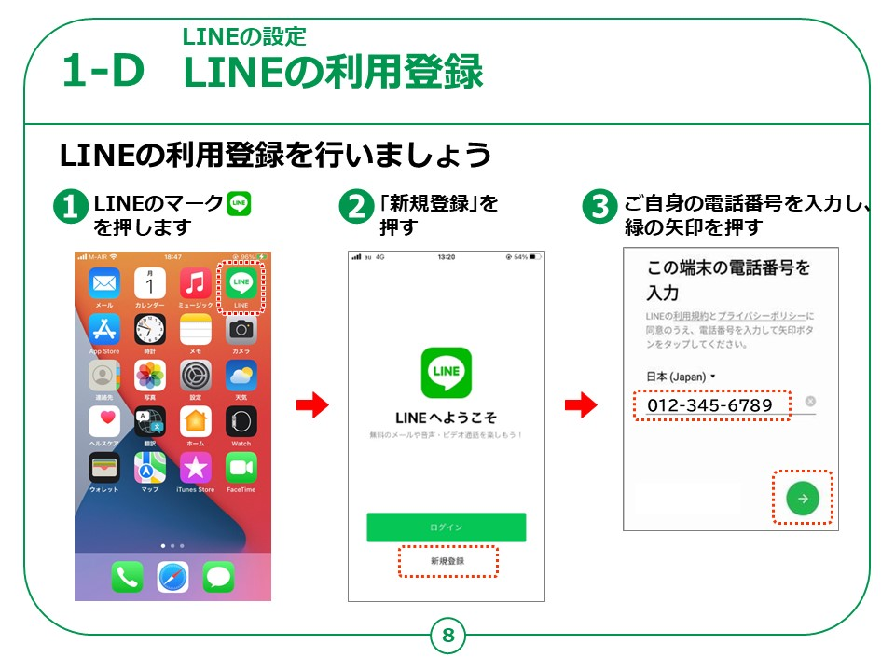
Notes:
次に、LINEの利用登録を行っていきます。
このページ以降、一部の表示が若干異なりますが、 iPhoneもAndroidも手順は変わりませんので、
ご案内に沿ってゆっくり確認しながら作業を進めてください。
①まず最初にホーム画面に表示されているLINEのマークを押しLINEを起動します。
LINEが起動し、②のような「LINEへようこそ」と表示された画面になりましたらこの画面下部に表示された「新規登録」を押してください。
③の「この端末の電話番号を入力」と表示されている画面に切り替わりましたら、ご自身の電話番号を入力してください。
電話番号に間違いがないことを確認してから、右下の緑色の矢印ボタンを押して次の画面へ進んでください。

Slide 9
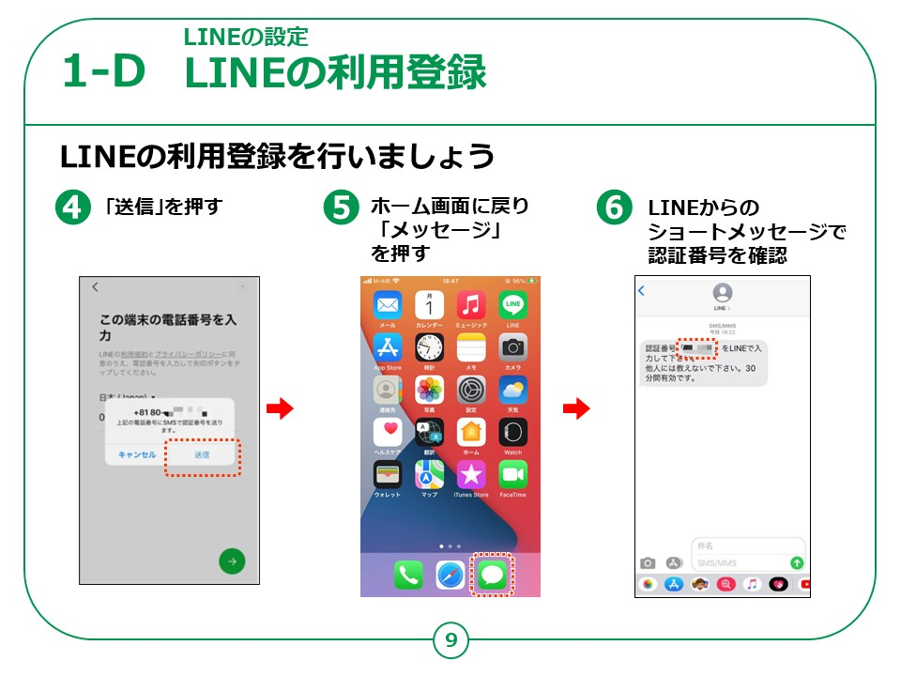
Notes:
画面に④のようなメッセージが表示されましたら再度電話番号を確認の上、「送信」を押してください。
この操作でお使いのスマートフォンにショートメッセージが届きますので確認します。
⑤一旦ホーム画面に戻り「メッセージ」を起動するとLINEからショートメッセージが届いています。
⑥文面の中に６桁の数字の認証番号が書いてありますので、番号を確認してください。
この後、この番号をLINEの画面で入力していきますので、必要に応じて紙に控えるなどのご対応をお願いします。
【補足説明】
講師の皆様は、受講者の皆様にいったんホーム画面に戻って、SMSに認証番号が届いているかどうかを確認するようお伝えください。
LINEの画面のままでは認証番号を確認することができませんのでご注意ください。

Slide 10
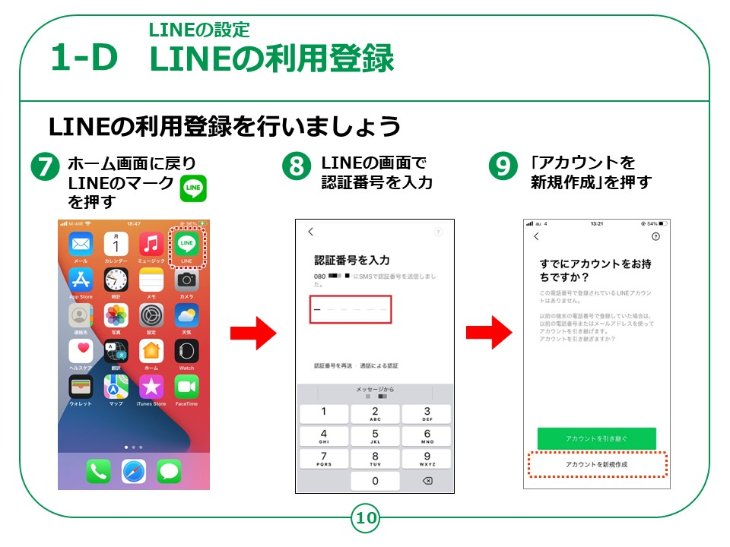
Notes:
⑦番号の確認を終えたら、ホーム画面に戻り再度LINEのマークを押します。
先ほど確認した番号を⑧に入力します。
番号を入力すると⑨の画面が表示されますので、画面下に表示される「アカウントを新規作成」を押します。
【補足説明】
講師の皆様は、機種によっては自動的に認証番号を認識してくれるものもあり、その際には入力がいらなくなることをご認識ください。

Slide 11
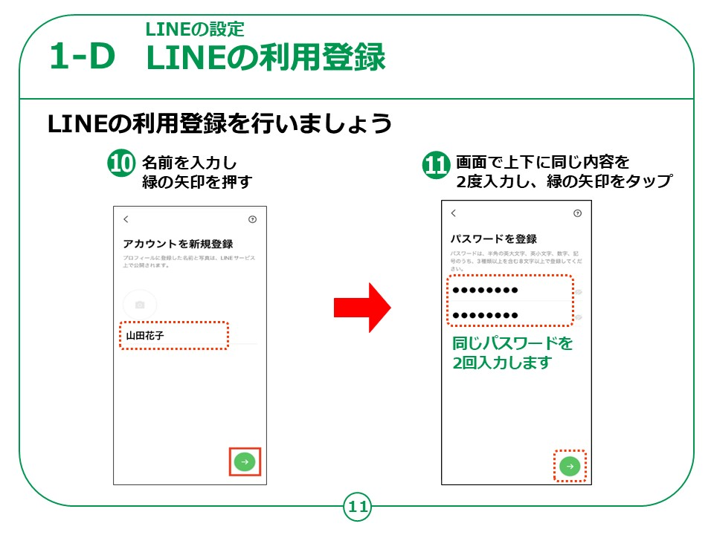
Notes:
画面が進み、「アカウントを新規登録」という画面が表示されます。
ここからは利用者名などの登録を行っていきます。
⑩最初にお名前を入力してください。
ここで入力する名前は他の方にも表示されるお名前となります。
ここでニックネームを使用することもできますが、あまり変わった名前にしてしまうと他の方から見て誰なのか分からなくなってしまいますので、
本名からかけ離れない程度のニックネームに留めた方が無難です。
その上に「カメラ」のマークがあり、プロフィール写真をつけることもできますが今回の講座では写真のご説明を割愛させていただきますので、
お名前を入力したら右下の緑色の矢印ボタンを押し次の画面に進んでください。
⑪次に「パスワードを登録」という画面が表示されますので、半角英大文字、半角英小文字、半角数字、記号のうち
三種類以上を含めた８文字以上のパスワードを２回入力してください。
２回入力するのは入力間違いを防ぐためです。
忘れないように記憶するか控えましょう。
紙に控える場合は容易に他の方に見られないよう、ご注意ください。
入力を終えたら右下の緑色の矢印ボタンを押し、次の画面へ進むと「友だち追加設定」という画面が表示されます。

Slide 12
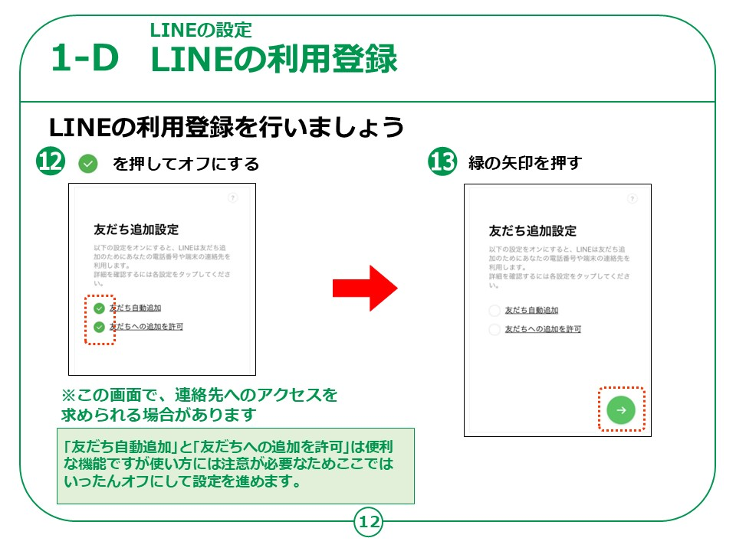
Notes:
⑫この画面では「友だち自動追加」と「友だちへの追加を許可」の設定を行います。
「友だち自動追加」とは、スマートフォンの電話帳に登録している人をLINEの友だちに自動的に登録をする機能ですが、有効にすることで、
連絡を取りたくない相手の方が友達登録されてしまうことなどもあるため、今回は設定を無効にしておきましょう。
また、「友だちへの追加を許可」は、あなたの電話番号を知っている人が、自動的にLINEへの友だち登録をしたり、
電話番号による検索を許可する機能です。
便利な機能ですが、その反面、知らない人も友だちとして登録できてしまい、それによって困った事象に発展する場合もございますので、
こちらも今回は無効にしておきましょう。
設定は後から変更することが可能ですが、これらの機能を有効にする場合はご注意ください。
⑬「友だち自動追加」と「友だちへの追加を許可」両方のチェックが外れた状態になったことを確認し、右下の矢印で次の画面へ進んでください。
【補足説明】
講師の皆様は、LINEにおける「友だち」とは、連絡帳に連絡先が登録されている人のイメージに近いとご説明ください。

Slide 13
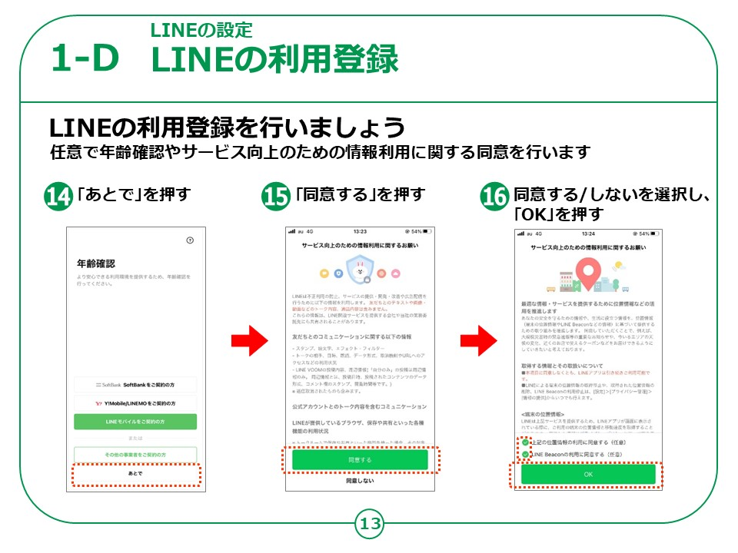
Notes:
⑭次に年齢確認の画面になりますが、この項目は任意で後から設定可能なので、「あとで」を押します。
年齢確認を行わないと一部機能が利用できない場合がありますが、必要に応じて年齢認証を行うようにしましょう。
⑮次に「サービス向上のための情報利用に関するお願い」が表示されます。
こちらも任意ですので、同意／非同意どちらでも構いません。差し支えなければ「同意する」を押してください。
⑯「同意する/しない」の選択後、「OK」を押します。
これで「LINE」の登録は終了です。

Slide 14
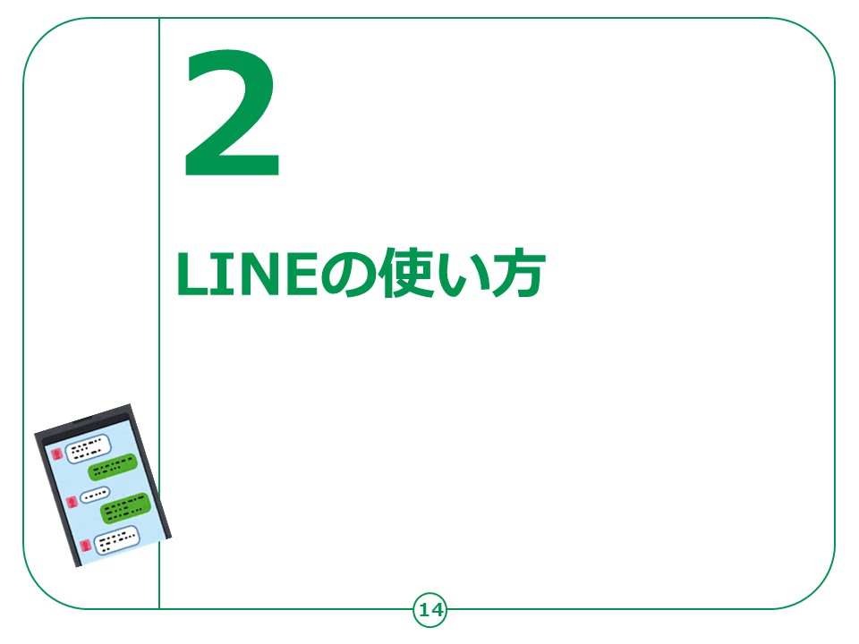

Slide 15
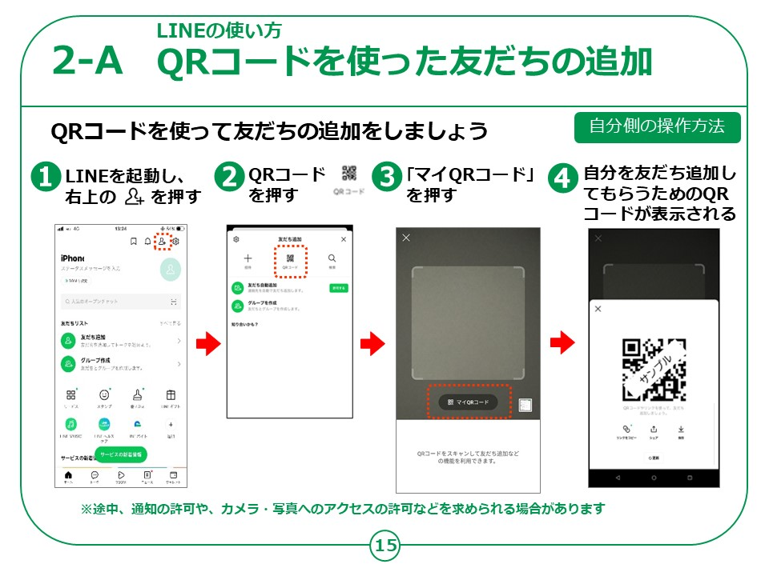
Notes:
ここからは実際のLINEの使い方をご説明していきます。
LINEで連絡を取り合うためには相手の方と「友だち登録」をする必要がありますので最初に友達登録の方法をご説明いたします。
「友だち」の登録方法はいくつかありますが、最初にもっとも簡単なQRコードを使った友だちの追加方法をご説明します。
この方法では「友だち」登録したい相手の方のスマートフォンに表示されたQRコードを読み取り、友達登録を行います。
相手の方と同席した際にご利用いただきやすい方法となります。
①まず、ホーム画面から「LINE」アプリのマークを押して「LINE」を起動します。
起動しましたら、画面右上の 人のシルエットに＋が書かれたボタンを押してください。
②「友だち追加」という画面になりますので、上段中央の「QRコード」を押してください。
③の画面になりましたら画面中央に「マイQRコード」というボタンが表示されます。
このボタンを押すと自分を友だち追加してもらうためのQRコードが表示されます。
④この自分のQRコードを「友だち」登録をしたい相手のスマートフォンから読み取っていただきます。
【補足説明】
講師の皆様は、近くにいる友だちの追加には、QRコードという二次元コードを利用することが必要である点を先にご説明ください。
通常のメール等における連絡先追加の手順とは異なり、戸惑う受講者の方もいらっしゃるかもしれませんが、慣れれば手でメールアドレス等を入力するよりも便利である点をお伝えください。

Slide 16
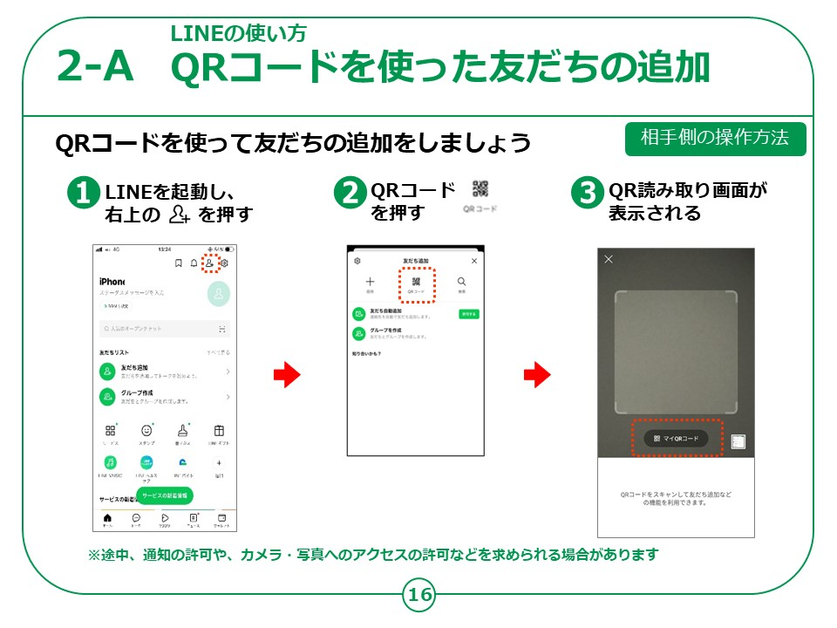
Notes:
次にQRコードを読み取っていただく相手の方の操作方法をご案内します。
①まず、先ほど同じ手順でホーム画面から「LINE」アプリのマークを押して「LINE」を起動します。
起動しましたら、画面右上の 人のシルエットに＋が書かれたボタンを押してください。
②「友だち追加」という画面になりますので、上段中央の「QRコード」を押します。
③のQR読み取り画面が表示されたら、カメラが起動し、QRコードの読み取りが可能な状態になっています。

Slide 17
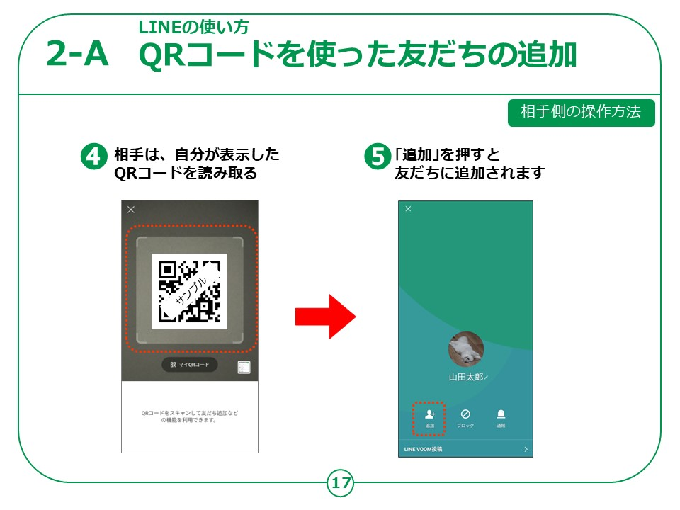
Notes:
④のように四隅の白枠の中にQRコードが収まるようにスマートフォンに表示している自分のQRコードを映し、読み取ってもらいます。
読み取りが成功すると、画面に登録する人の名前とともに、⑤のような「追加」というマークが表示されますのでこれを押すと「LINE」の「友だち」登録が完了です。
登録された人は「友だちリスト」に追加されています。
同じ操作をQRコードを表示する人と読み取る人を交代して行うことで互いの「LINE」の中に「友だち」へ追加をする事ができます。
【補足説明】
講師の皆様は、QRコードの読み取りがうまくいかない場合には、スマートフォン同士を近づけたり離したり、読み取られる側のスマートフォンを机の上に置いたりするようにご案内ください。

Slide 18
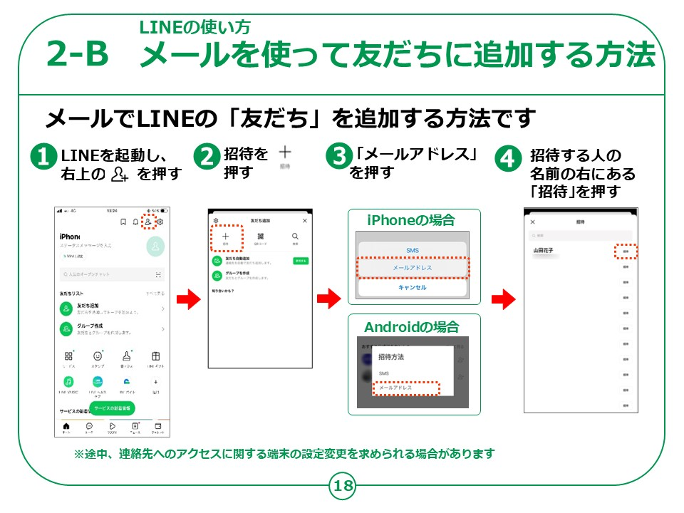
Notes:
次はメールを使って「友だち登録」を行う方法をご説明します。
この方法を使うことで相手の方と直接会わずに「友だち」登録ができます。
離れた場所にいるご友人、ご家族を友だち登録したい場合に便利な方法となります。
①まず、ホーム画面から「LINE」アプリのマークを押して「LINE」を起動します。
起動しましたら、画面右上の 人のシルエットに＋が書かれたボタンを押してください。
②「友だち追加」という画面になりますので、上段左側の「招待」を押してください。
③画面に「招待方法」が表示されますので、今回は「メールアドレス」を選択します。
④画面が切り替わり、電話帳の一覧が表示されますので、追加したい人の名前の右側にある「＋招待」を押してください。
【補足説明】
講師の皆様は、ここで紹介している方法は、近くにいてQRコードの読み取りができない場合の手順ではありますが、もちろん近くにいる人とも同じ方法で招待することが可能である点、ご説明ください。

Slide 19
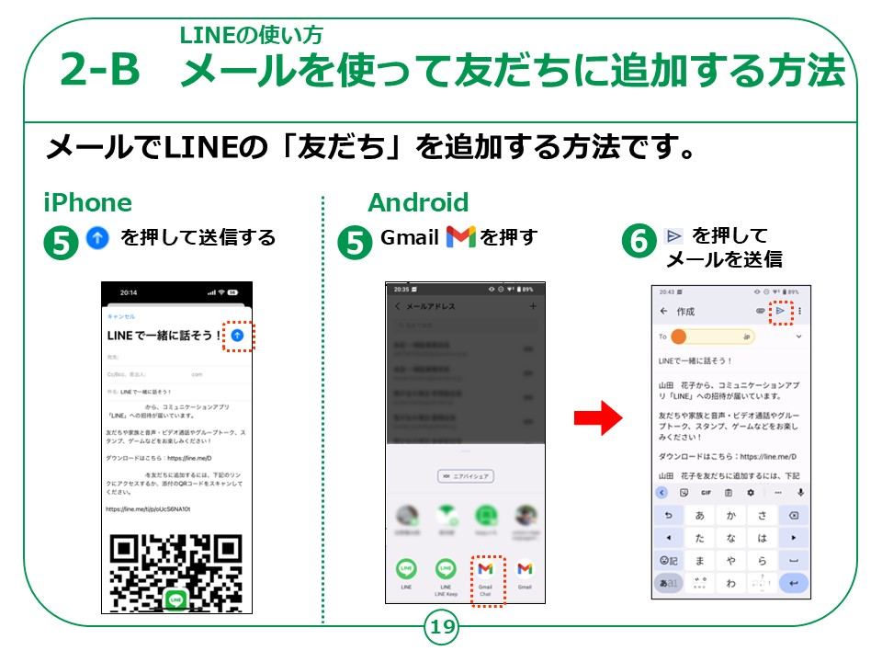
Notes:
iPhoneの場合はメールのアプリが自動的に起動してURLとQRコードを添付したメールが作成されますので、そのまま送信を押せば「LINE」の招待メールが送信されます。
Androidスマートフォンの場合は、⑤のように、画面下部に送信する方法を選択する画面が表示されます。
今回は「Gmail」を選択してご説明します。
機種によってはこの一覧が表示されない場合がありますが、その時は「その他」を押すと「Gmail」が表示されますのでお試しください。
iPhoneと同じく自動でURLとQRコードが記載されたメールが作成されるので、⑥送信ボタンを押して送信してください。
「友だち」登録をする相手の方はこのメールを受け取り、QRコードを読み取ると自動的にLINEが起動し「友だちを追加」画面が表示されますので、相手のLINEの中にあなたが友だちとして追加されます。
これ以外にも「検索」機能で相手のIDや電話番号を検索して登録する方法もありますが、利用にあたって年齢確認が必要になります。
また、相手が「検索」のための設定をしていないと使えない方法となりますので、本講座でご紹介したメールかQRコードを直接読み取ってもらうやり方が確実です。
この段階ではまだあなたのLINEの中には、相手の方が友だちとしては登録されていません。
次はその登録方法についてご説明します。
【補足説明】
講師の皆様は、メールを受け取った相手は、LINEではなく、メールソフトでの確認が必要になるという点をご説明ください。

Slide 20
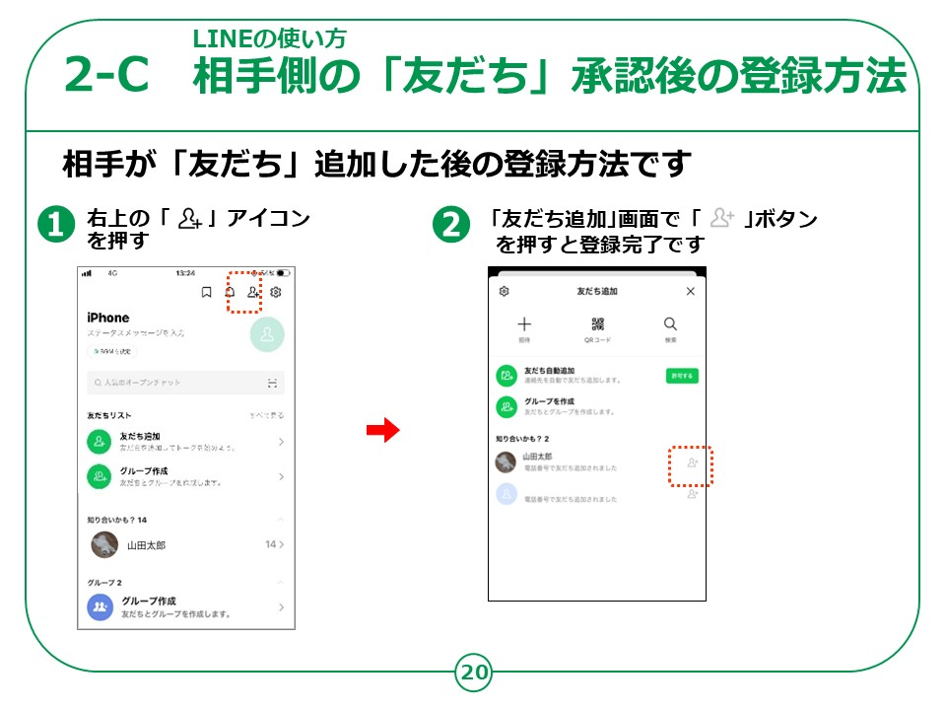
Notes:
先ほどご説明したとおりあなたのスマートフォンにはまだ相手の方が登録されていません。
相手が承認するとホーム画面に、「知り合いかも？」というリストの中に前のページの相手の名前が表示されます。
「知り合いかも？」とは、「あなたのことを友だち追加しているが、あなたはまだ友だち追加していない」ということを表示しています。
今回登録した相手の人はまさにこの状態なので、この「知り合いかも？」に表示されています。
こちら側で相手を承認するためにはまず①のアイコンを押してください。
「友だち追加」画面になりますので、リストの中の友だち候補から、追加したい人の名前の右側にある②「友だち追加」ボタンを押してください。
これであなたの友だちリストの中に、相手の方を登録できましたので、
ようやくお互いに連絡をやりとりができる状態になりました。

Slide 21
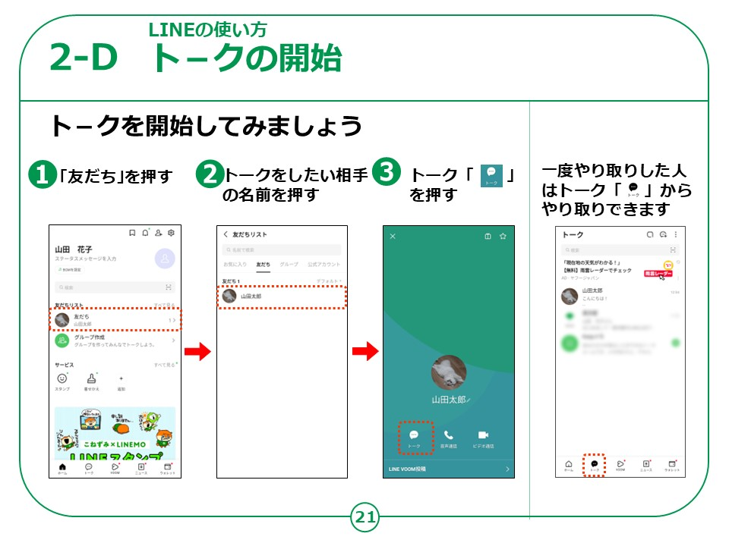
Notes:
それではいよいよトークを開始しましょう。
トークとは、相手と文章や写真などで簡単にやり取りできる機能です。
「LINE」で初めてトークする際には①の画面で「友だち」を選択してください。
②画面が「友だちリスト」に切り替わりますので、この中からトークをしたい相手の名前を押して選択します。
画面が③のような友だちのプロフィールページに切り替わります。
この画面下にある、左側の「トーク」ボタンを押すことでトークが開始できます。
もし、過去にトークをした相手の場合は、画面左下のトークボタンを押すと、過去のやりとりの一覧が表示されますので、ここから相手の名前を押してトークすることもできます。

Slide 22
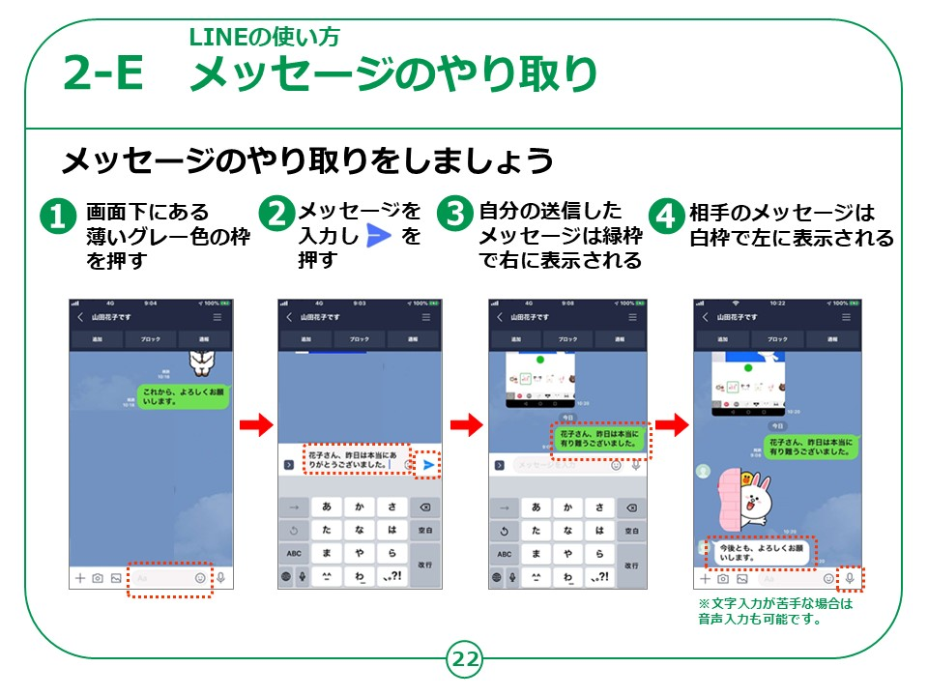
Notes:
それでは実際にメッセージのやり取りをしてみましょう。
①最初に画面下にあるグレーの枠を押してください。
画面が文字入力の表示に切り替わりますので、送信する文章を入力しましょう。
②文章の入力が完了したら右側にある紙飛行機の形をした「送信」ボタンを押してください。
送信されると③のように、あなたが送ったメッセージが緑色の吹き出しで右側に表示されます。
相手から送られてきたメッセージは④のように画面左側に白い吹き出しで表示されます。
文字の入力が苦手な方は入力枠の右側にあるマイクのマークから音声入力をすることもできますので、時間のある時にお試しください。
【補足説明】
講師の皆様は、文字入力が苦手な受講者の方に、ボイスメッセージ機能を利用することが可能であるとご説明ください。

Slide 23
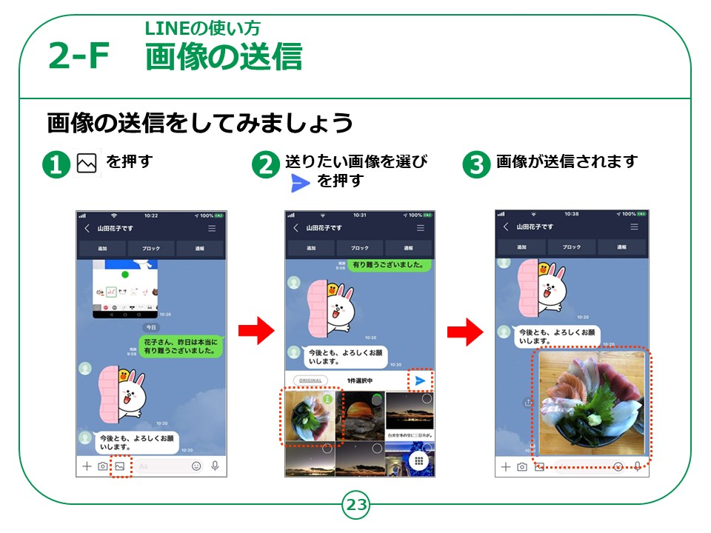
Notes:
'LINEでは文字だけではなく、画像を付けて送信することもできます。
①画像を送るには、トーク画面下部に表示される写真の形をした「画像」ボタンを押します。
②の画面のように、画面下にスマートフォンで撮影した写真が一覧で表示されますので、その中から送りたい画像を選択し、紙飛行機のマークで送信します。
③のように写真が相手に送信され、メッセージと同じように右側に表示されます。
以上がLINEの基本的な使い方となります。
本日ご紹介した基本的な機能の他にもLINEには複数人でグループを作ってトークをしたり、インターネット回線を使用した通話ができたりと、様々な機能がありますので、必要に応じてお試しください。
それでは、LINEのご説明はこれで終了とさせていただきます。

Slide 24
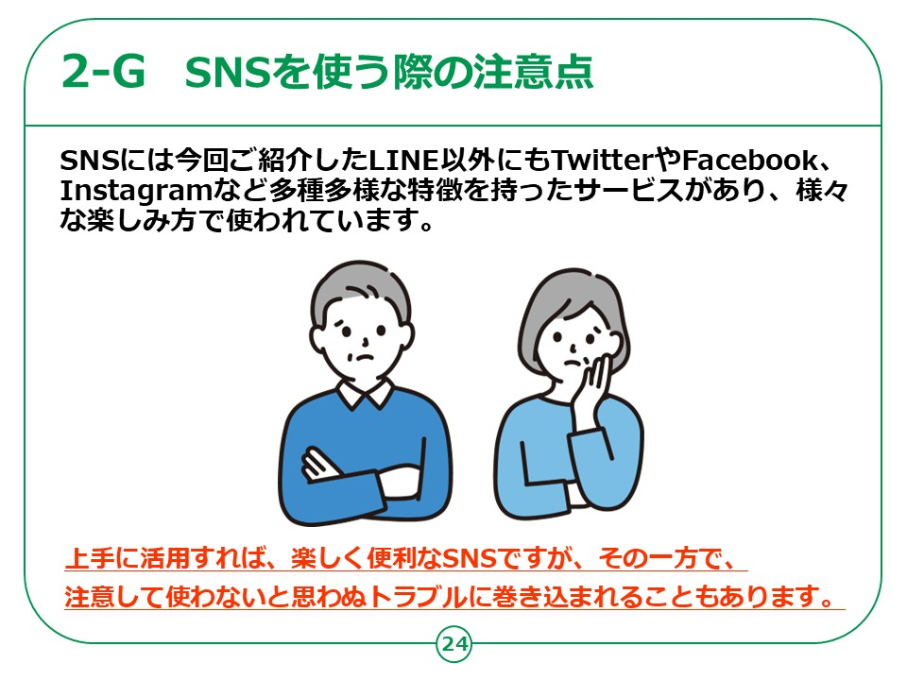
Notes:
最後にSNSを使う際の注意点についてお伝えいたします。
SNSには今回ご紹介したLINE以外にもTwitterやFacebook、Instagramなど
多種多様な特徴を持ったサービスがあり、様々な楽しみ方で使われています。
上手に活用すれば、楽しく便利なSNSですが、その一方で注意して使わないと思わぬトラブルに巻き込まれることもあります。
次のページではそういったトラブルから身を守るための基本的な注意点をご説明します。
【補足説明】
講師の皆様は、SNSはとても便利で楽しいものである反面、情報の流出には十分注意する必要があることをご説明ください。

Slide 25
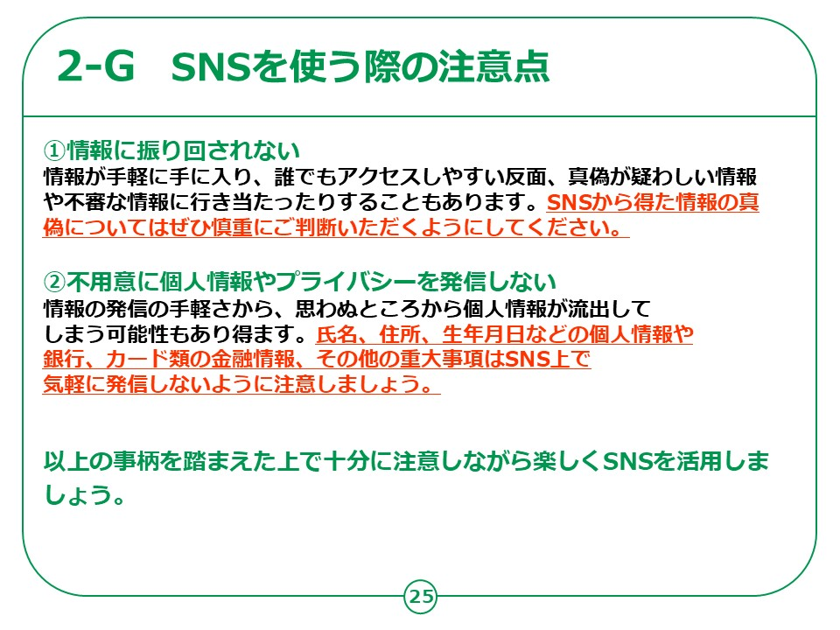
Notes:
それでは、SNSを使う際の基本的な注意点を２点、ご説明します。
１つ目の注意点は情報に振り回されないことです。
情報が手軽に手に入り、誰でもアクセスしやすい反面、真偽が疑わしい情報や不審な情報に行き当たったりすることもあります。
SNSから得た情報の真偽については鵜呑みにせず、ぜひ慎重にご判断いただくようにしてください。
2つ目の注意点はご自身の個人情報やプライバシーを不用意に発信しないことです。
SNSはその情報発信の手軽さから、思わぬところから個人情報が流出してしまう可能性もあり得ます。
氏名、住所、生年月日などの個人情報や銀行、カード類の金融情報、その他の重大事項はSNS上で気軽に発信しないように注意しましょう。
以上の事柄を踏まえた上で十分に注意しながら楽しくSNSを活用しましょう。
【補足説明】
講師の皆様は、SNSはとても便利で楽しいものである反面、情報の流出には十分注意する必要があることをご説明ください。

